Slide 1
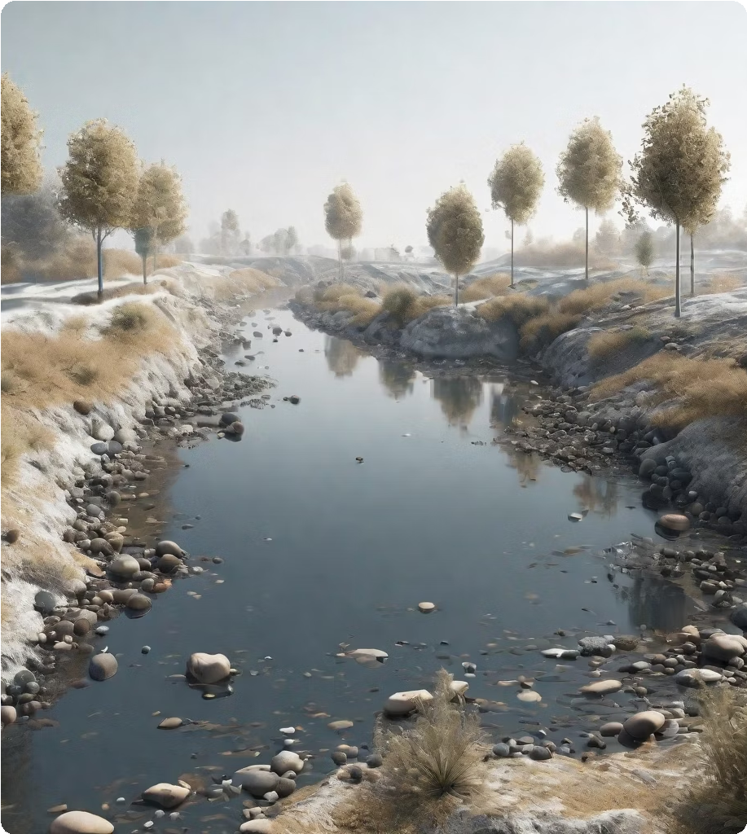
Cultura e Poluição da Água

Slide 2
Definição de Cultura
O que é Cultura?
Diversidade Cultural
Cultura refere-se ao conjunto de conhecimentos, crenças, costumes, valores, arte e outros aspectos compartilhados por um grupo de pessoas. Ela influencia a maneira como as pessoas se comportam, se comunicam e interagem entre si.
A diversidade cultural é uma parte essencial da sociedade e contribui para a riqueza e o desenvolvimento de uma nação. Ela permite que as pessoas aprendam sobre diferentes perspectivas, tradições e estilos de vida.

Slide 3
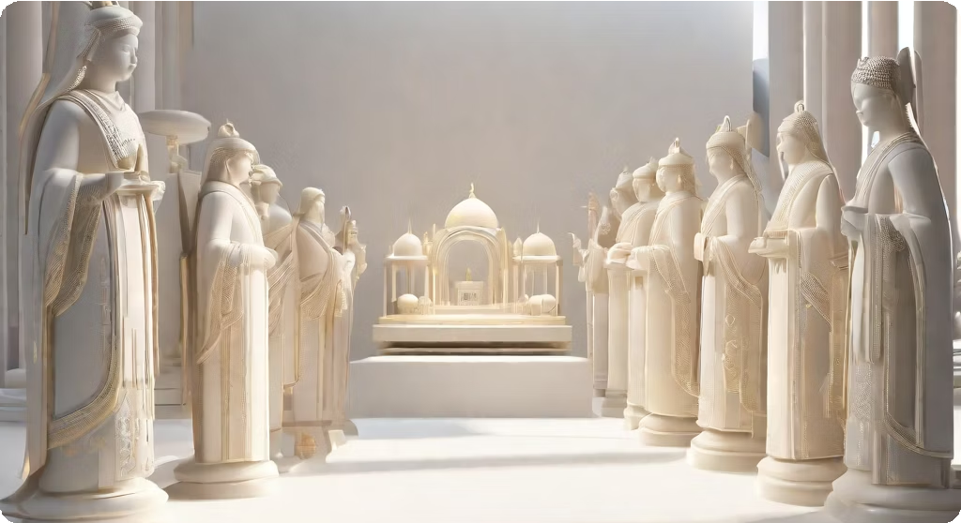
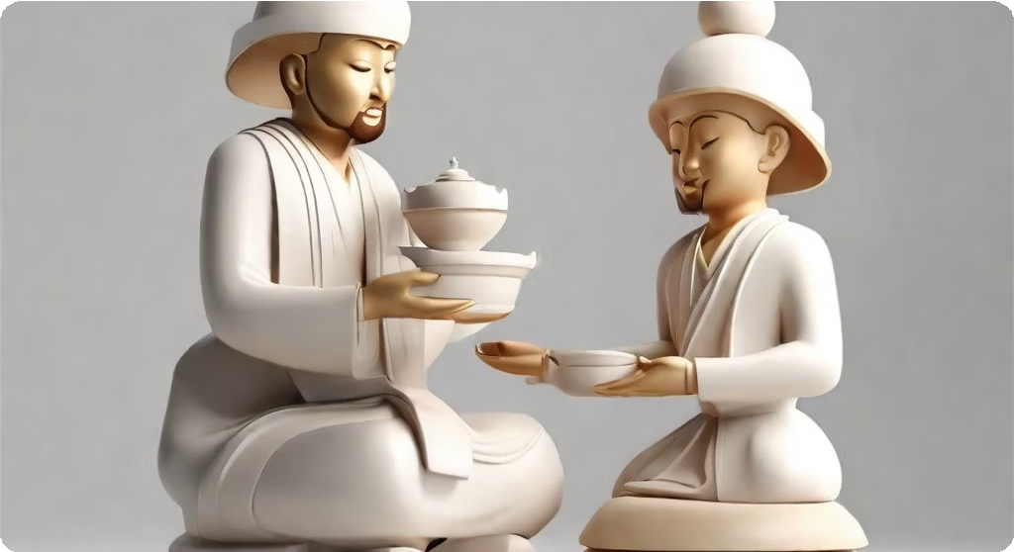
Importância da Cultura na transmissão de valores e tradições
Preservação de Valores
Conexão com a Identidade
A cultura desempenha um papel fundamental na preservação e transmissão de valores de uma sociedade. Através de tradições, rituais e práticas culturais, os valores essenciais são transmitidos às gerações futuras.
A cultura é um elo vital para a identidade de um grupo ou comunidade. Ela fornece um senso de pertencimento e conexão, permitindo que as pessoas se identifiquem com suas raízes e história.

Slide 4
Contribuição da cultura para a sobrevivência humana
Preservação do conhecimento
A cultura é responsável por preservar o conhecimento acumulado ao longo dos séculos, garantindo que as gerações futuras tenham acesso a informações e práticas essenciais para a sobrevivência.
Desenvolvimento de habilidades
Através da cultura, as pessoas desenvolvem habilidades e conhecimentos específicos que são fundamentais para a adaptação e sobrevivência em diferentes ambientes.
Construção de identidade
A cultura desempenha um papel crucial na construção da identidade individual e coletiva, fornecendo um senso de pertencimento e conexão com as origens e tradições.
Promoção da diversidade
A diversidade cultural contribui para a sobrevivência humana, pois permite a troca de conhecimentos, ideias e práticas entre diferentes grupos, enriquecendo a sociedade como um todo.

Slide 5
Características da Cultura
Danças Tradicionais
Artes e Artesanato
As danças tradicionais são uma parte importante da cultura local, transmitindo a história e as tradições do povo.
A arte e o artesanato são expressões criativas da cultura, refletindo a identidade e os valores do povo.

Slide 6
Tipos de Cultura
Cultura Hidropônica
Cultivo de plantas sem solo, utilizando uma solução nutritiva para fornecer os nutrientes necessários.
Pode ser feito em ambientes internos ou externos, utilizando diferentes sistemas de cultivo, como o sistema de fluxo e refluxo e o sistema de gotejamento.
Cultura Aeropônica
Cultivo de plantas no ar, sem a utilização de solo ou água.
As plantas são suspensas em uma câmara de cultivo e suas raízes são borrifadas com uma névoa nutritiva.
Esse método de cultivo permite um maior controle sobre os nutrientes e o ambiente das plantas.
Cultura de Substrato
Cultivo de plantas utilizando um substrato, como a fibra de coco, perlita ou vermiculita.
O substrato fornece suporte físico para as raízes das plantas e retém a umidade e os nutrientes necessários.

Slide 7
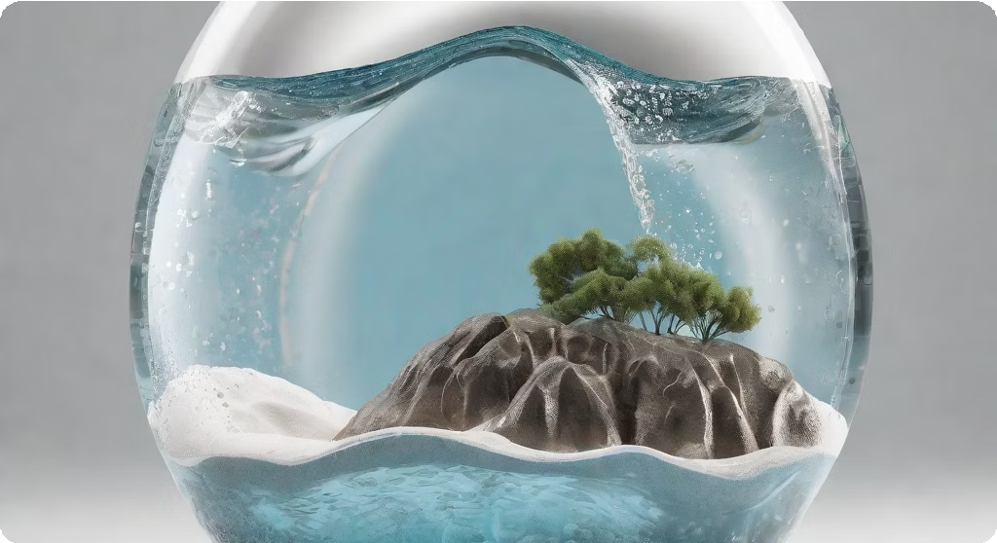
Poluição da Água
Causas da Poluição
Despejo de resíduos industriais e domésticos nos corpos d'água.
Agricultura intensiva e uso indiscriminado de agrotóxicos.
Vazamentos de petróleo e outros produtos químicos.
Má gestão dos sistemas de tratamento de água e esgoto.
Impactos da Poluição
Redução da disponibilidade de água potável.
Destruição de habitats aquáticos e perda de biodiversidade.
Prejuízos para a saúde humana, como doenças transmitidas pela água contaminada.
Desastres ambientais, como mortandade de peixes e floração de algas tóxicas.

Slide 8
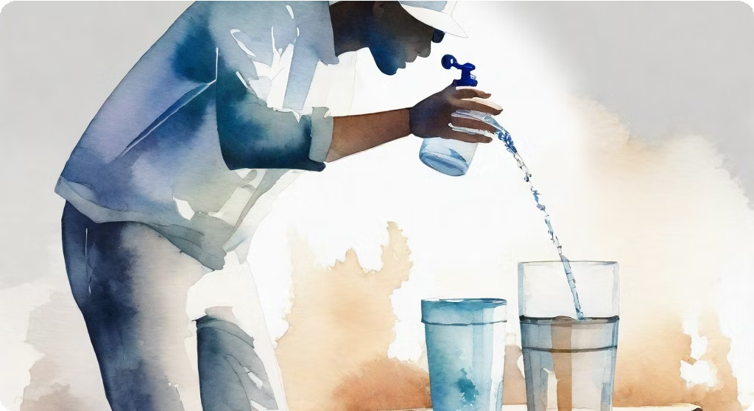
Importância da água para a vida
Necessidade de água para a sobrevivência
A água é essencial para a vida em todas as formas. É necessária para a sobrevivência de todos os seres vivos, incluindo plantas, animais e humanos.
Papel da água no corpo humano
A água desempenha um papel vital no corpo humano, ajudando na digestão, absorção de nutrientes, regulação da temperatura corporal e remoção de resíduos.
Importância da água para as plantas
As plantas dependem da água para realizar a fotossíntese, absorver nutrientes do solo e transportar esses nutrientes para todas as partes da planta.
Conservação da água
É fundamental conservar a água e evitar o seu desperdício. Pequenas ações, como fechar a torneira enquanto escova os dentes ou consertar vazamentos, podem fazer uma grande diferença.

Slide 9
Causas da poluição da água
Despejo de resíduos industriais
A indústria é uma das principais fontes de poluição da água devido ao despejo de resíduos tóxicos e produtos químicos não tratados.
Agricultura intensiva
A aplicação excessiva de fertilizantes e pesticidas nas terras agrícolas pode levar à contaminação da água por nutrientes e produtos químicos.
Esgotos domésticos
O lançamento de esgotos domésticos não tratados ou inadequadamente tratados nos corpos d'água é uma causa comum de poluição da água.
Descarga de resíduos sólidos
O descarte inadequado de resíduos sólidos, como plásticos e produtos químicos, pode contaminar as águas superficiais e subterrâneas.

Slide 10
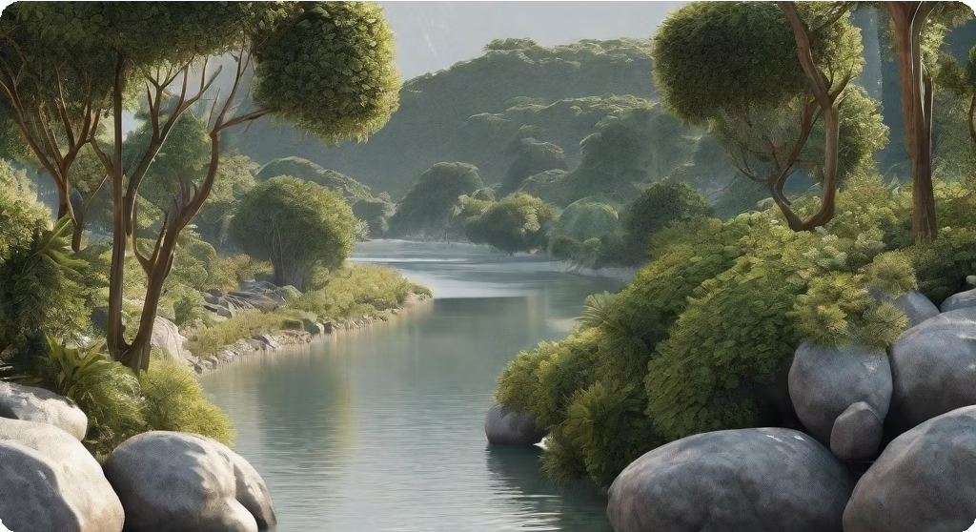
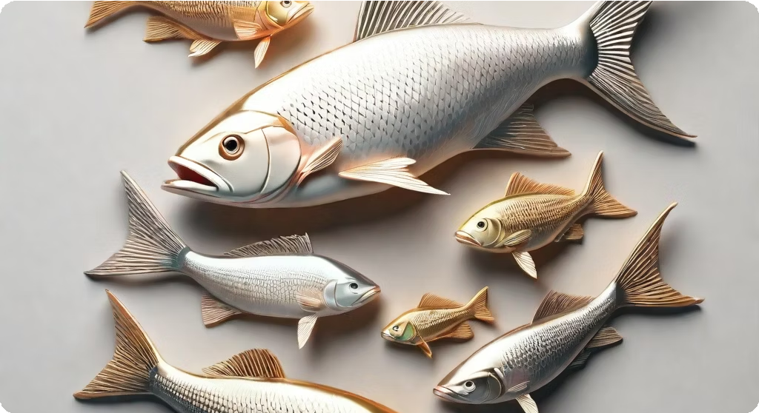
Impacto da poluição nos ecossistemas
Desequilíbrio do ecossistema
Morte de espécies
A poluição da água tem um impacto significativo nos ecossistemas aquáticos, causando desequilíbrio ecológico.
A poluição da água pode levar à morte de plantas e animais aquáticos, resultando na perda de biodiversidade.

Slide 11
Exemplos de Poluição de Rios
Despejo de Resíduos Industriais
Muitas indústrias despejam resíduos químicos e tóxicos diretamente nos rios, causando danos à vida aquática e à saúde humana.
Esgotos Domésticos
O lançamento de esgotos não tratados nos rios contamina a água com bactérias, vírus e poluentes, tornando-a imprópria para consumo e prejudicando o ecossistema.
Agricultura Intensiva
O uso excessivo de fertilizantes e pesticidas na agricultura pode levar ao escoamento de substâncias químicas para os rios, causando a proliferação de algas e a morte de peixes e outras espécies aquáticas.
Lixo e Plástico
O descarte inadequado de lixo e plástico nas margens dos rios resulta em poluição visual e contaminação da água, afetando a vida selvagem e o equilíbrio ecológico.

Slide 12
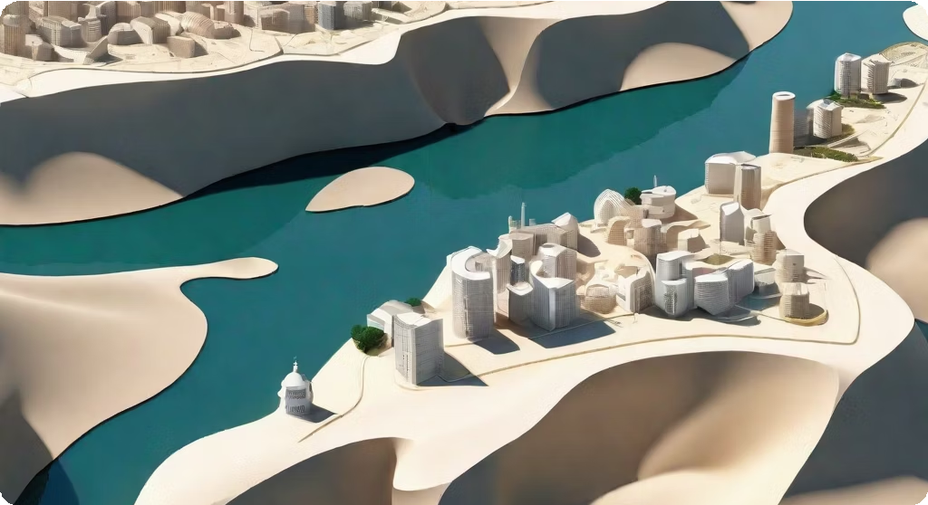
Desafios da Poluição da Água no Brasil
Despejo de Resíduos
Um dos principais desafios da poluição da água no Brasil é o despejo inadequado de resíduos industriais, agrícolas e domésticos nos corpos d'água.
Falta de Saneamento Básico
A falta de saneamento básico adequado é outro desafio significativo, especialmente em áreas rurais e comunidades de baixa renda.
A ausência de tratamento de esgoto e a disposição inadequada de resíduos contribuem para a poluição da água.
Isso pode resultar em contaminação da água potável, prejudicando a saúde humana e a vida aquática.

Slide 13
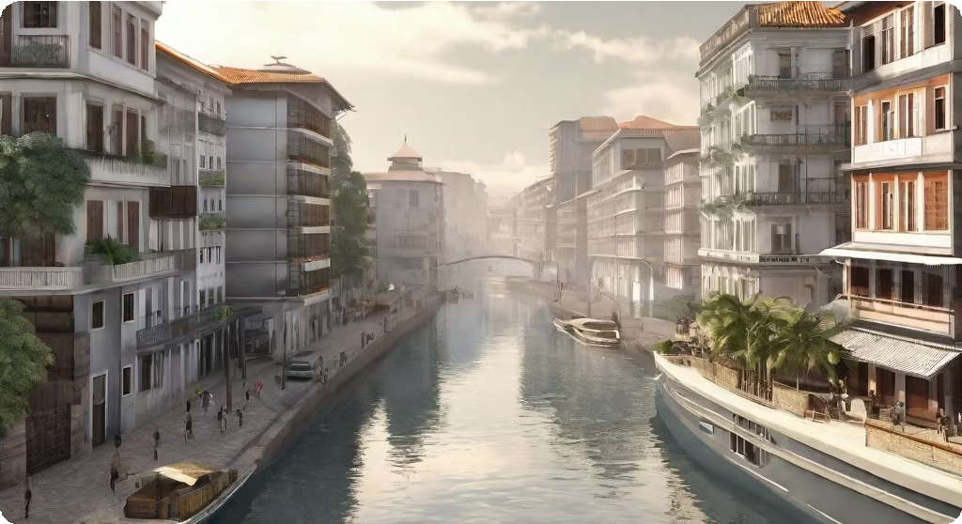
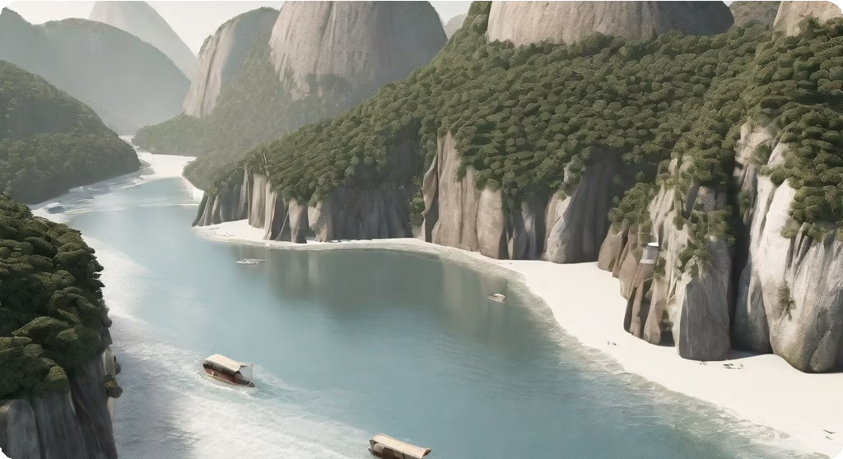
Realidade da poluição no Rio Tietê
O Rio Tietê é um dos rios mais poluídos do Brasil, enfrentando sérios problemas de contaminação e degradação ambiental.
Para combater a poluição no Rio Tietê, são necessárias ações efetivas de saneamento básico, tratamento de esgoto, fiscalização e conscientização da população.
A poluição no Rio Tietê é causada principalmente pelo lançamento de esgotos domésticos e industriais sem tratamento adequado, além do descarte inadequado de resíduos sólidos e produtos químicos.
Além disso, é fundamental promover ações de preservação e recuperação ambiental, como o reflorestamento das margens do rio e a implementação de sistemas de tratamento de água e de resíduos.
A situação de poluição no Rio Tietê tem impactos significativos na saúde humana, na vida aquática e na qualidade de vida das comunidades que dependem do rio para abastecimento de água e outras atividades.

Slide 14
Dificuldades econômicas, sociais e culturais
Dificuldades Econômicas
A falta de recursos financeiros limita a capacidade de investimento em infraestrutura para o tratamento da água.
A falta de acesso a serviços de água potável e saneamento básico afeta principalmente as comunidades de baixa renda.
Dificuldades Sociais
A falta de conscientização sobre a importância da preservação da água leva a práticas de desperdício e poluição.
A falta de educação e informação sobre os impactos da poluição da água dificulta a adoção de medidas de proteção e conservação.
Dificuldades Culturais
Crenças e práticas culturais podem contribuir para a poluição da água, como o descarte inadequado de resíduos em rios e lagos.
A falta de valorização da água como um recurso natural essencial também pode levar a comportamentos prejudiciais ao meio ambiente.

Slide 15
Medidas para Despoluir o Rio Tietê
Tratamento de Esgoto
Investir em sistemas de tratamento de esgoto eficientes para evitar o despejo de resíduos poluentes diretamente no rio.
Controle de Poluição Industrial
Implementar regulamentações e fiscalizações mais rigorosas para garantir que as indústrias não despejem produtos químicos tóxicos no rio.
Educação Ambiental
Promover a conscientização e a educação ambiental para incentivar práticas sustentáveis e a preservação do rio Tietê.
Limpeza e Desassoreamento
Realizar a limpeza regular do rio Tietê e o desassoreamento de trechos críticos para remover resíduos sólidos e melhorar o fluxo da água.

Slide 16
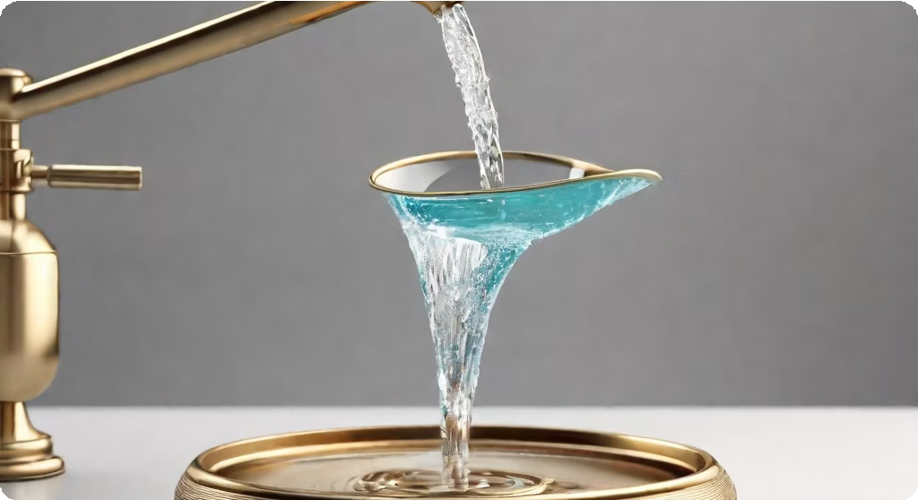
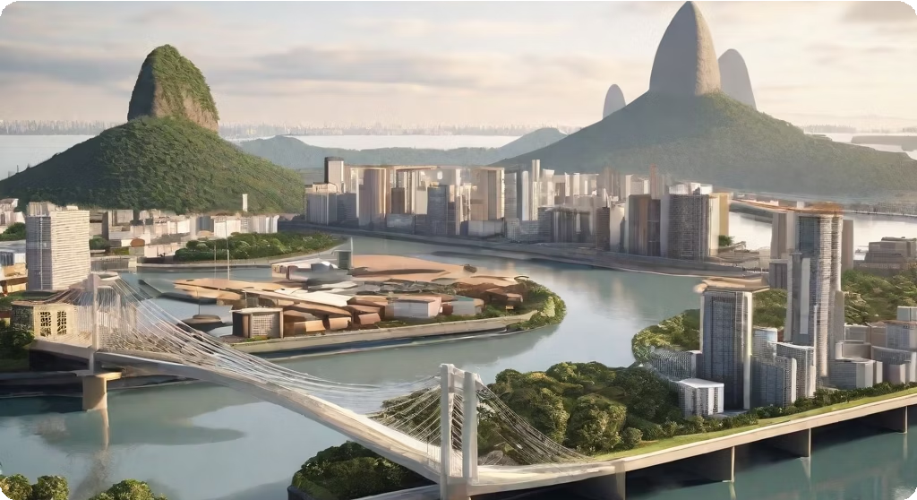
Discussão sobre possíveis medidas
Redução do uso de água
Uma medida importante é a conscientização e o incentivo à redução do uso de água em atividades diárias, como banho, lavagem de carros e rega de jardins.
Tratamento de água
Investir em tecnologias de tratamento de água é fundamental para garantir a qualidade da água consumida pela população.
Educação ambiental
Promover a educação ambiental é essencial para conscientizar a população sobre a importância da preservação da água e incentivar práticas sustentáveis.
Controle de poluição
É necessário implementar medidas rigorosas para controlar a poluição da água, como fiscalização de indústrias e tratamento adequado de resíduos.

Slide 17
Contextualização da Realidade Brasileira
Cultura Brasileira
O Brasil possui uma rica diversidade cultural, com influências indígenas, africanas e europeias.
A cultura brasileira é conhecida por sua música, dança, culinária e festivais vibrantes.
A cultura popular, como o samba, o carnaval e o futebol, desempenha um papel importante na identidade nacional.
Poluição da Água
A poluição da água é um grave problema ambiental no Brasil.
A falta de saneamento básico e o despejo de resíduos industriais e agrícolas nos rios e oceanos contribuem para a contaminação da água.
Isso afeta a saúde da população e a biodiversidade dos ecossistemas aquáticos.

Slide 18
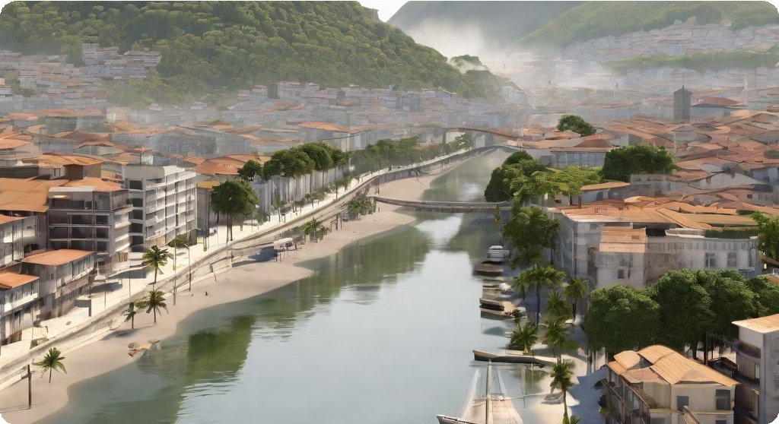
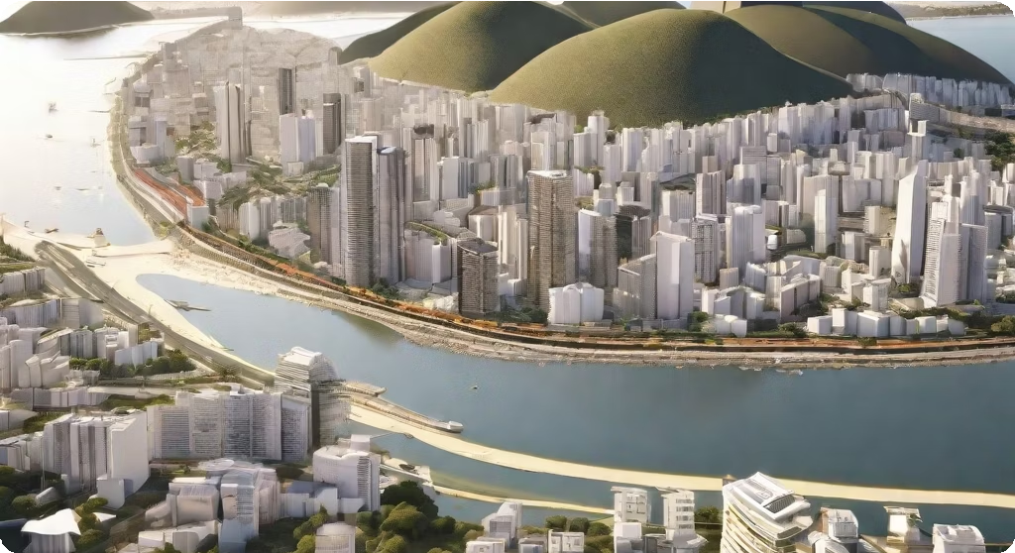
Manifesto pela Revitalização do Rio Tietê
Importância da Revitalização
Impacto Ambiental
O Rio Tietê é um dos principais rios do estado de São Paulo, e sua revitalização é essencial para a preservação do meio ambiente e o bem-estar da população.
A revitalização do Rio Tietê terá um impacto significativo no meio ambiente, melhorando a qualidade da água e a biodiversidade da região.

Slide 19
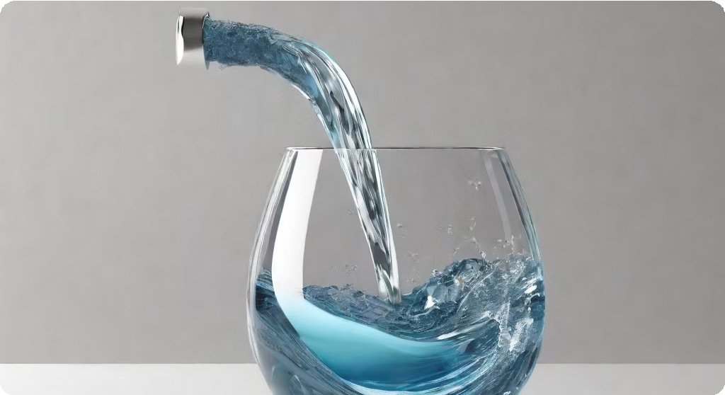
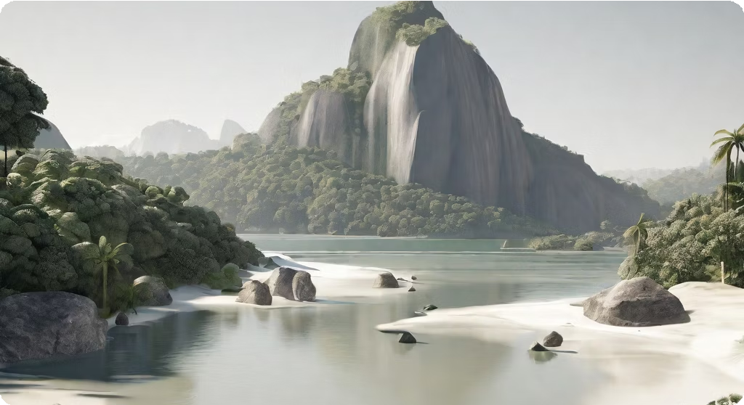
Conscientização sobre a situação atual
Importância da Conscientização
É fundamental conscientizar as pessoas sobre a situação atual da poluição da água e seus impactos negativos no meio ambiente e na saúde humana.
Preservação dos Recursos Hídricos
A conscientização é essencial para promover a preservação dos recursos hídricos e incentivar práticas sustentáveis de consumo e descarte.

Slide 20
Apontamento de caminhos para a revitalização
Identificação das causas
É importante identificar as principais causas da poluição da água na região.
Isso pode envolver a análise de atividades industriais, agrícolas e residenciais que contribuem para a contaminação.
Desenvolvimento de sistemas de tratamento
É necessário investir no desenvolvimento de sistemas de tratamento de água eficientes.
Isso pode ajudar a remover contaminantes e garantir a disponibilidade de água limpa para a população.
Implementação de medidas preventivas
É fundamental implementar medidas preventivas para evitar a poluição da água.
Isso pode incluir regulamentações mais rigorosas, incentivos para práticas sustentáveis e educação ambiental.
Engajamento da comunidade
O engajamento da comunidade é essencial para a revitalização da água.
É importante conscientizar as pessoas sobre a importância da preservação e incentivar a participação em iniciativas de limpeza e conservação.

Slide 21
Conclusão
Principais Resultados
A poluição da água é um problema ambiental grave que afeta a saúde humana e a biodiversidade.
A falta de conscientização e a má gestão dos recursos hídricos contribuem para a poluição da água.
É crucial implementar medidas de proteção e conservação da água para garantir um futuro sustentável.
Recomendações
Educação ambiental e conscientização pública são essenciais para combater a poluição da água.
É necessário investir em infraestrutura de tratamento de água e esgoto para reduzir a poluição.
As empresas devem adotar práticas sustentáveis e responsáveis para minimizar sua contribuição para a poluição da água.
Os governos devem implementar políticas e regulamentações mais rigorosas para proteger os recursos hídricos.
Impacto da Cultura
A cultura desempenha um papel importante na forma como tratamos e valorizamos a água.
Promover uma cultura de conservação e respeito pela água é fundamental para combater a poluição e garantir a sustentabilidade dos recursos hídricos.

Slide 22
Recapitulação dos principais pontos abordados
Cultura
A cultura é uma parte essencial da identidade de um povo.
Ela engloba as tradições, crenças, valores e expressões artísticas de uma comunidade.
A preservação da cultura é importante para manter a diversidade e a história de um país.
Poluição da Água
A poluição da água é um problema global que afeta a saúde humana e o meio ambiente.
As principais fontes de poluição da água incluem descargas industriais, esgoto não tratado e uso excessivo de fertilizantes agrícolas.
A prevenção da poluição da água é crucial para garantir a disponibilidade de água limpa e saudável para as gerações futuras.

Slide 23
Chamado para a conscientização e ação
Conscientização
É fundamental conscientizar a população sobre a importância de preservar a água e evitar a poluição.
Devemos educar as pessoas sobre os impactos negativos da poluição da água e os benefícios de preservar os recursos hídricos.
A conscientização deve começar desde cedo, nas escolas e comunidades, para criar uma cultura de cuidado com a água.
Ação
Além da conscientização, é necessário tomar medidas concretas para combater a poluição da água.
Governos, empresas e indivíduos devem implementar práticas sustentáveis, como o tratamento adequado de resíduos e o uso responsável da água.
É importante também investir em tecnologias e soluções inovadoras para reduzir a poluição e conservar os recursos hídricos.

Slide 24
Tarefa para a Classe
Cultura e Poluição da Água
A poluição da água é uma questão ambiental urgente que afeta a saúde humana, a vida marinha e os ecossistemas aquáticos.
A cultura desempenha um papel fundamental na conscientização e na mudança de comportamento em relação à poluição da água.
Por meio da educação e da promoção de práticas sustentáveis, é possível reduzir a poluição e preservar os recursos hídricos para as futuras gerações.

